Slide 1
Внеурочная деятельность «Умники и умницы» 3 класс

Slide 2
Орешек знаний тверд,
Но мы не будем отступать
Ведь наш девиз:
"Хотим все знать!"

Slide 3
Город Эрудитов

Slide 4
Мудрик

Slide 5
Эрудит –
человек, обладающий глубокими познаниями в различных областях, умеющий выполнять задания представленные в необычной форме.

Slide 6
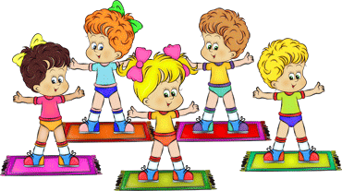
«Улица здоровья»

Slide 7
Улица «Разминочная»

